Slide 1
Тарбиялык саат
Даярдаган: Атыканова Жумагул А.
5-г класс

Slide 2
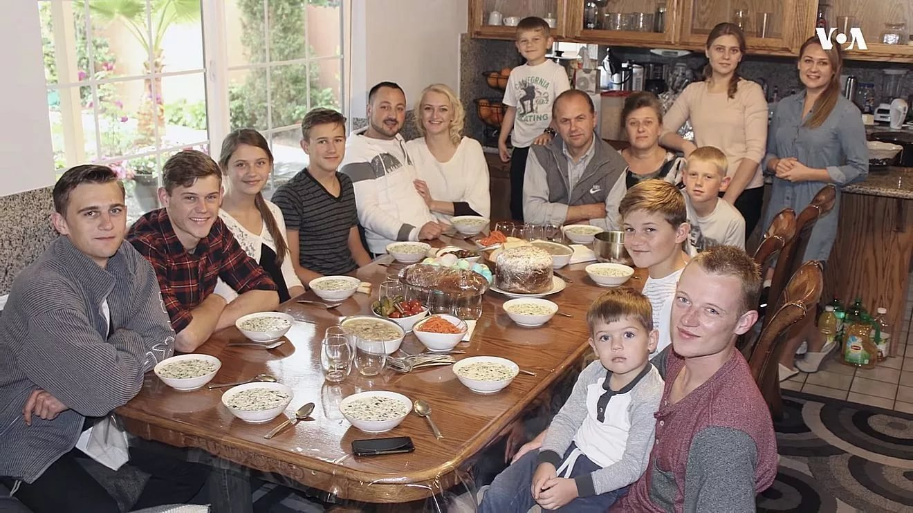
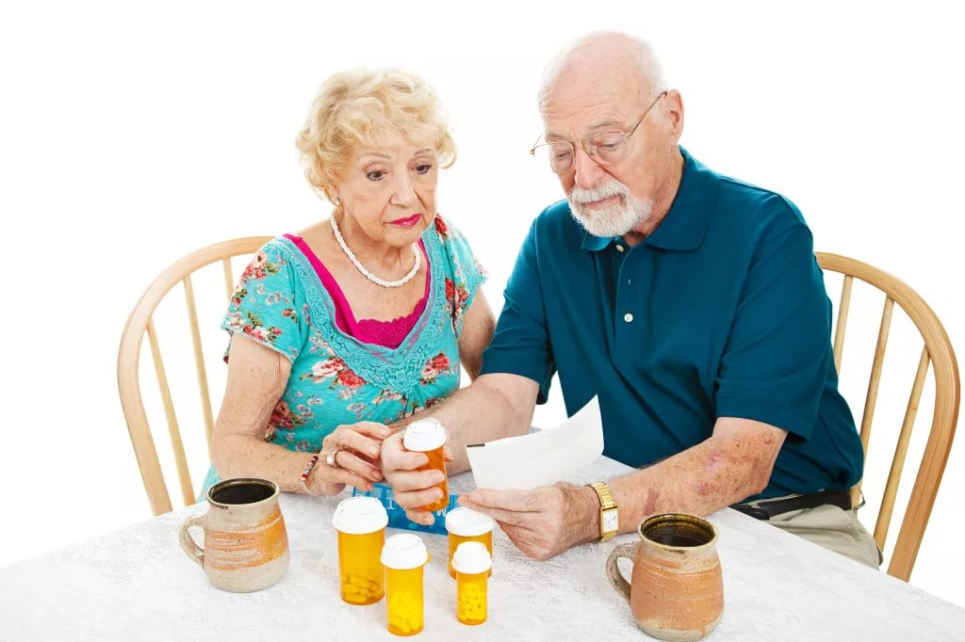
Бир ата-эне он баланы багат,он бала биригип бир ата-энени бага албайт

Slide 3
Ата – аскар тоо, эне – боорундагы булак
Даярдаган: Тажибаева г

Slide 4
Бүгүнкү сабагыбыз биздин кадырлуу,урматтуу ата-энелерибизге арналат ата-эне жөнүндө канча сөз айтсак дагы түгөнбөйт.

Slide 5
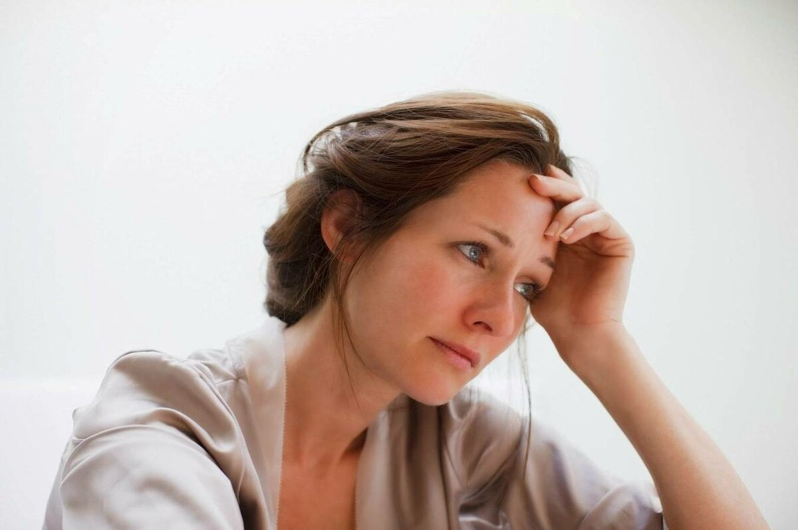


Эненин ою балада баланын ою талаада

Slide 6
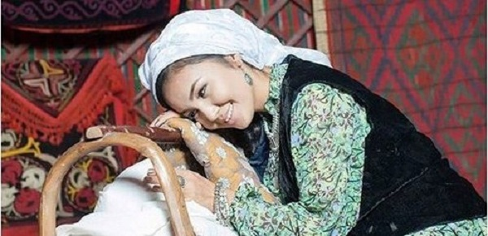

Эне мээрими чексиз

Slide 7
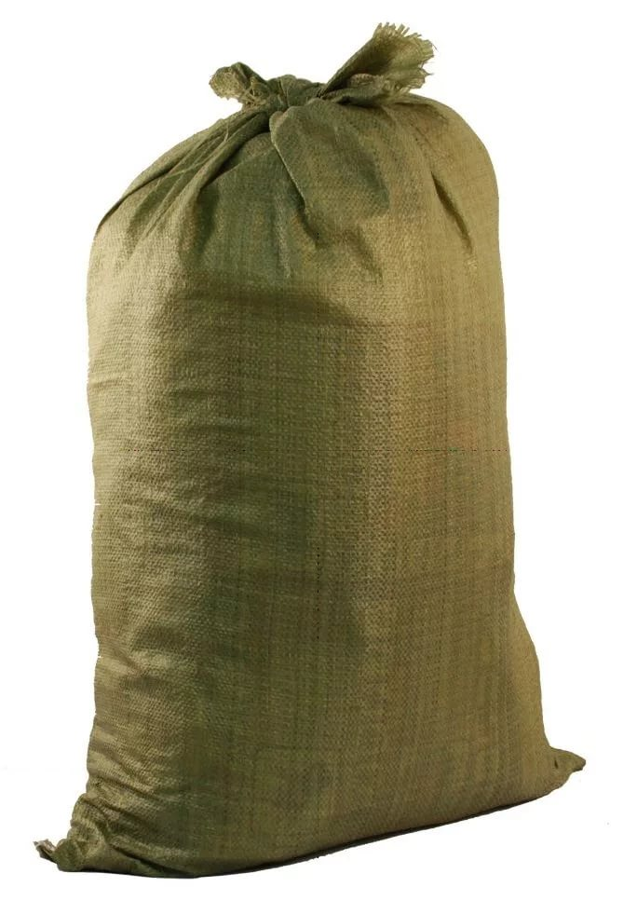
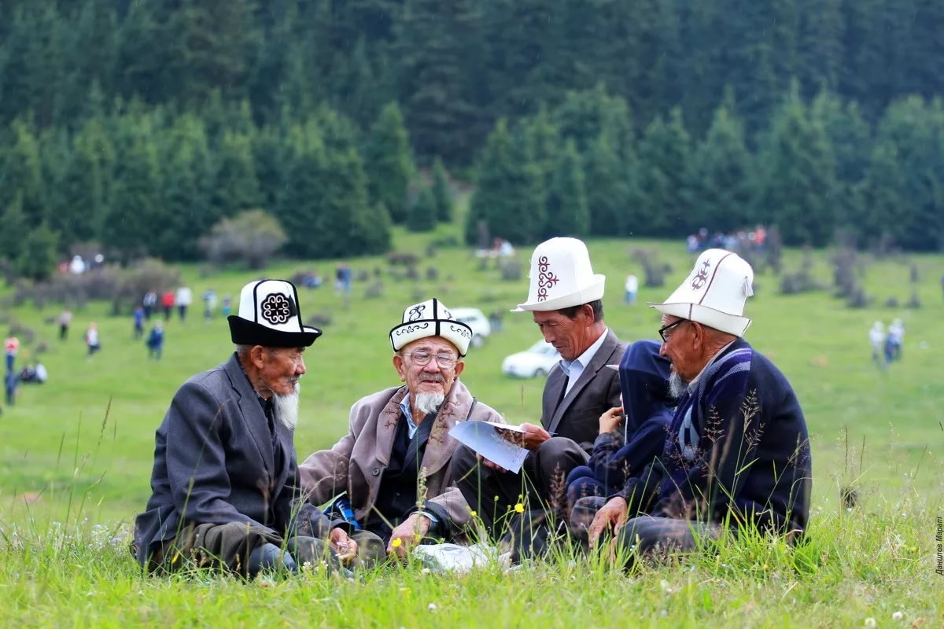
Карынын сөзүн,капка сал

Slide 8
Анда төмөнкү видеороликке көңүл буралы

Slide 9
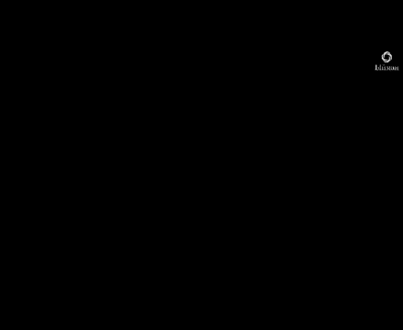

Slide 10
Ата-эне менен кандай мамиледе болуу зарыл.
1.Ата- энеңер ордунан турганда, силер да тургула, адамдардын арасына кошуласыңар
2.Алар айткан баардык нерселерди кылгыла, ата-энеңер ыраазы болот
3.Алардан алдыга чыгып баспагыла, ата-энеңер силердин урматыңарды көрсүн
4.Үнүңөрдү алардын үнүнөн катуураак чыгарбагыла
5.Алар силерди чакырса жооп бергиле, адамдар силерге да жооп берет

Slide 11
6.Ата-энеңер менен дайым жумшак, жакшы мамиледе болгула, карыганда балдарыңардан ошону көрөсүңөр
7.Алар үчүн бир нерсе кылып, аны милдет кылбагыла, силер баарыбир чексиз милдеттүүсүңөр
8.Алардын бетине кебетенди бузуп караба, зөөкүрлүк эч кимди сулуу кылган эмес
9.Алардын уруксаты жок, сапарга чыкпа, сапарын байсалдуу болуусун кааласаң
10.Ата-энеңди жалгыз калтырба, өзүң да жалгыз калбайсың
11.Эч ким ата-энеси сөз айтканда, уф дегенге да акысы жок.

Slide 12
Эзелтеден кыргыздар «атаң үйдө отурса, там башына чыкпагын», «атаңдын көзүнө тик караба» же «атанын сөзү ок, анын каргышына калба», дешип улуу муундар аталарыбыздан кандай айбыгышчу

Slide 13
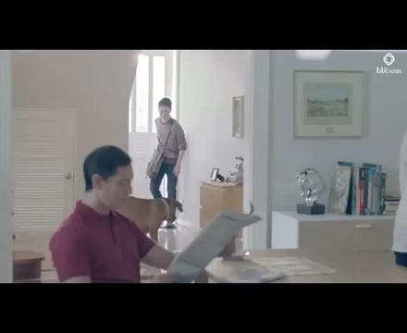

Slide 14
Макалдарды улагыла.
1. Атага карап - энеге карап -
2. Эненин көңүлү балада,
3. Ата – эненин кадырын –
4. Атанын уулу болбо-
5. Эненин сүтү – бал,
уул өсөт
кыз өсөт
баланын көңүлү талаада
эр жеткенде билерсиң.
элдин уулу бол.
баланын тили – бал.

